Slide 1

Exposé français :
En quoi la publicité est-elle une œuvre d’art ?
GACHE Julien
CANAUD Charly
ROSSER-BOULON Aldric

Slide 2
SOMMAIRE :
1) Art et publicité, un petit historique
2) Quand l’art devient publicité et la publicité devient art
3)Conclusion

Slide 3
1) Art et publicité, un petit historique

Slide 4

2) Quand l’art devient publicité et la publicité devient art

Slide 5
L’affichomanie

Slide 6
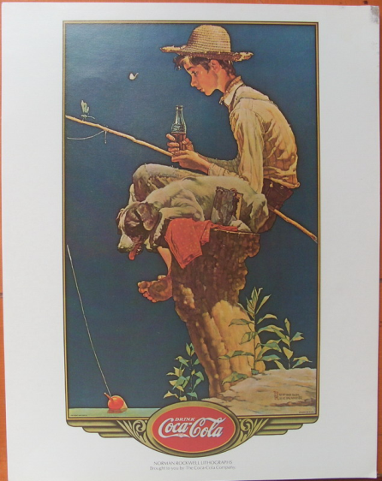
Norman Rockwell

Slide 7
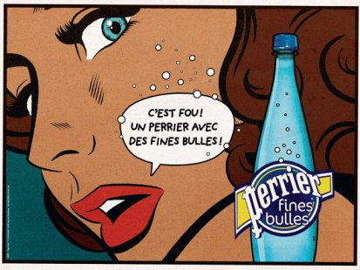
Le pop Art

Slide 8
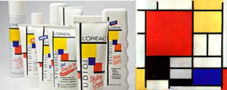
L’artiste se remet au service du marketing et de la communication

Slide 9
3)Conclusion

